Slide 1
Galego TIC

Slide 2
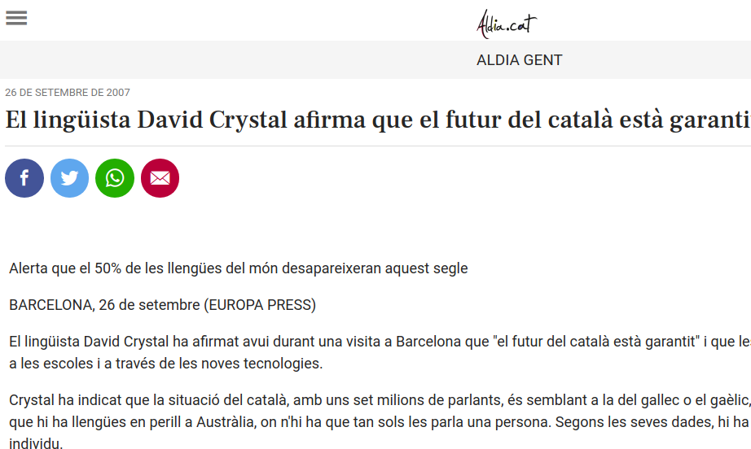

Slide 3
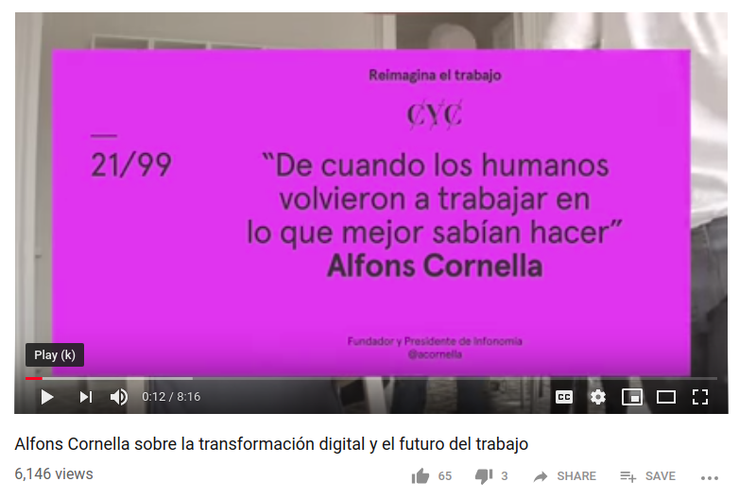
https://www.youtube.com/watch?v=yCIMT5jAYmQ

Slide 4
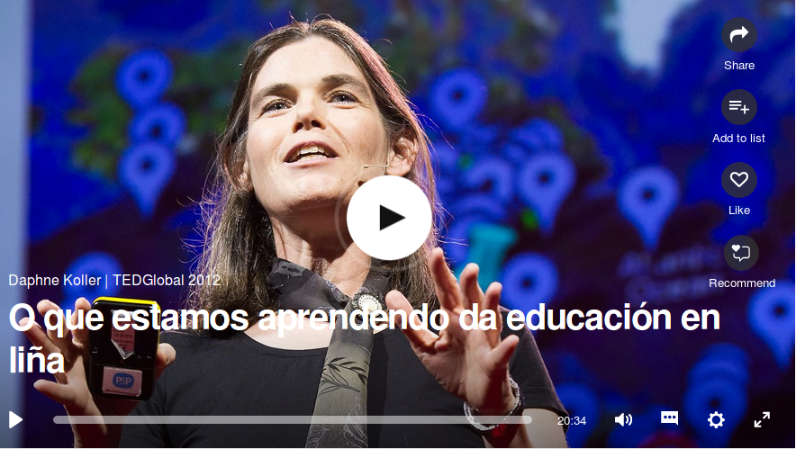
https://www.youtube.com/watch?v=n6nlTo_GWAk

Slide 5
Mundo dixital e mocidade: competencias, usos e
funcións da lingua galega
no contexto global.

Slide 6
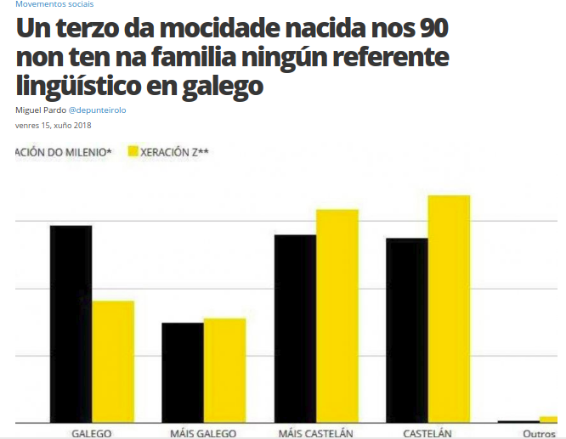

Slide 7
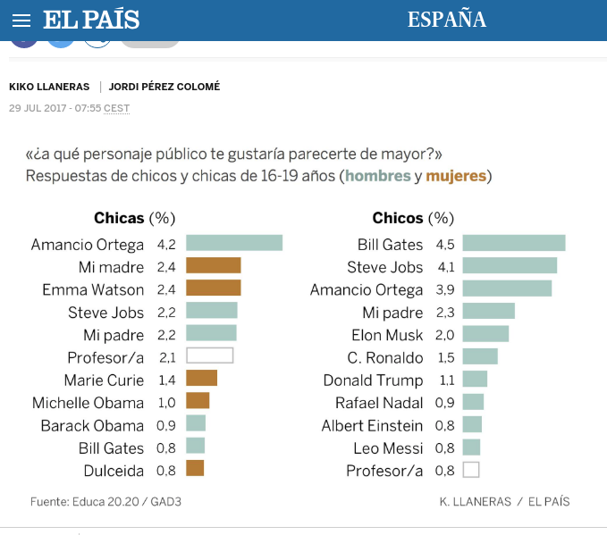

Slide 8
?
E se non coñecesen nada máis...

Slide 9

A mocidade ve un difícil futuro para o galego
Aínda que as persoas entrevistadas recoñecen que a lingua está nunha situación delicada e que cómpren esforzos para revitalizala, vese un escaso compromiso con ese futuro no referente a usar o galego.

Slide 10
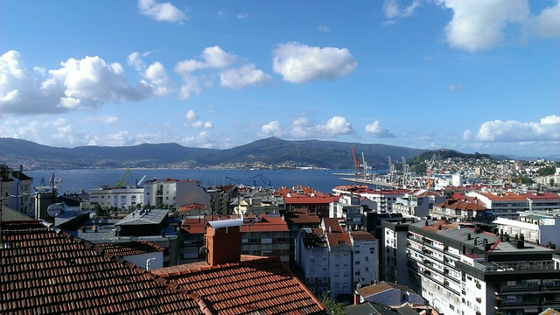
Nas cidades, a presenza de galegofalantes habituais é minoritaria.

Slide 11

Agás a mocidade cun discurso de militancia lingüística a favor do galego,interprétase o castelán como lingua común e que achega unha identidade colectiva por riba da galega.

Slide 12
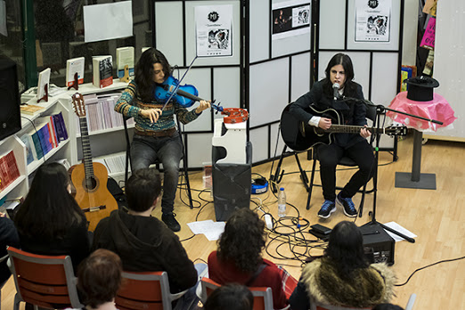
O imaxinario xeral da mocidade coincide en continuar a ver o galego como lingua do mundo rural e/ou de xente de idade avanzada.

Slide 13
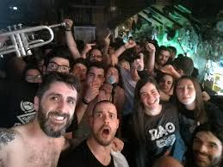
Prácticas e actitudes lingüísticas da mocidade galega
Tomada en conxunto, a mocidade galega manifesta un consumo baixo de medios en galego (radio, televisión, música, libros, xornais, redes sociais, Internet),

